Slide 1

模板方法模式
By chai.jiawei

Slide 2
模板方法模式的定义和组成
模板方法模式是一种只需使用继承就可以实现的非常简单的模式。
模板方法模式由两部分结构组成，
第一部分是抽象父类，
第二部分是具体的实现子类。
通常在抽象父类中封装了子类的算法框架，包括实现一些公共方法以及封装子类中所有方法的执行顺序。子类通过继承这个抽象类，也继承了整个算法结构，并且可以选择重写父类的方法。

Slide 3
第一个例子——Coffee or Tea
先泡一杯咖啡
首先，我们先来泡一杯咖啡，如果没有什么太个性化的需求，泡咖啡的步骤通常如下：
把水煮沸
用沸水冲泡咖啡
把咖啡倒进杯子
加糖和牛奶

Slide 4
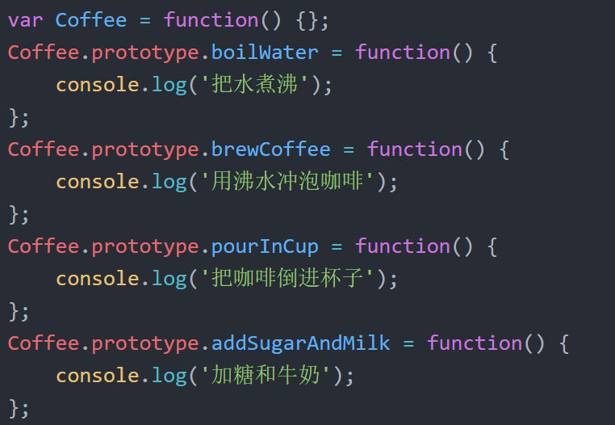
第一个例子——Coffee or Tea
先泡一杯咖啡

Slide 5
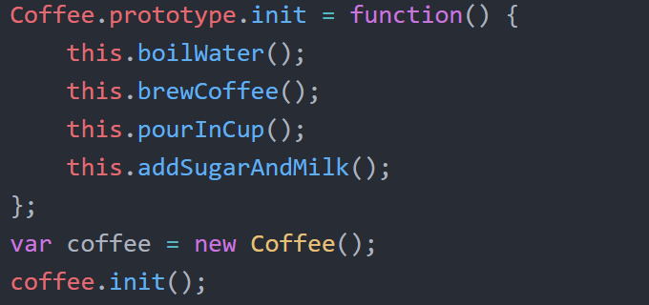
第一个例子——Coffee or Tea
先泡一杯咖啡

Slide 6
第一个例子——Coffee or Tea
泡一壶茶
接下来，开始准备我们的茶，泡茶的步骤跟泡咖啡的步骤相差并不大：
把水煮沸
用沸水浸泡茶叶
把茶水倒进杯子
加柠檬

Slide 7
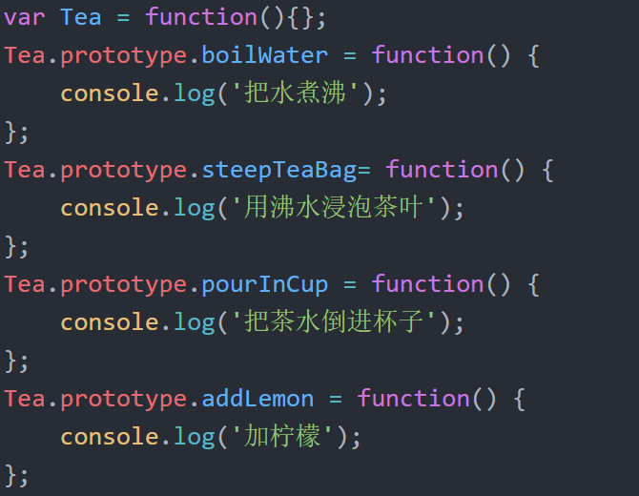
第一个例子——Coffee or Tea
泡一壶茶

Slide 8
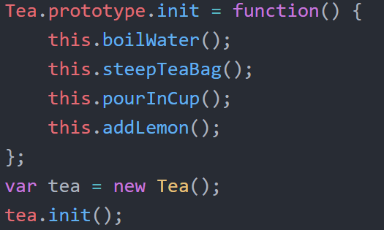
第一个例子——Coffee or Tea
泡一壶茶

Slide 9
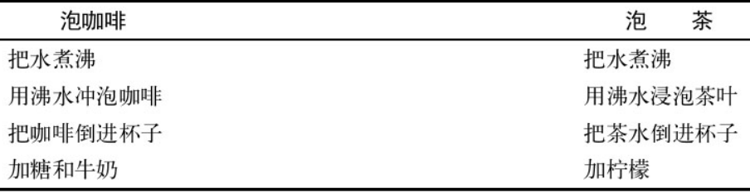
第一个例子——Coffee or Tea
分离出共同点
现在我们分别泡好了一杯咖啡和一壶茶，经过思考和比较，我们发现咖啡和茶的冲泡过程是大同小异的

Slide 10
第一个例子——Coffee or Tea
分离出共同点
原料不同：一个是咖啡，一个是茶，但我们可以把它们都抽象为“饮料”。
泡的方式不同：咖啡是冲泡，而茶叶是浸泡，我们可以把它们都抽象为“泡”。
加入的调料不同。一个是糖和牛奶，一个是柠檬，但我们可以把它们都抽象为“调料”。

Slide 11
第一个例子——Coffee or Tea
分离出共同点
经过抽象之后，不管是泡咖啡还是泡茶，我们都能整理为下面四步：
把水煮沸
用沸水冲泡饮料
把饮料倒进杯子
加调料

Slide 12
第一个例子——Coffee or Tea
分离出共同点
所以，不管是冲泡还是浸泡，我们都能给它一个新的方法名称，比如说
brew()。同理，不管是加糖和牛奶，还是加柠檬，我们都可以称之为
addCondiments()。
让我们忘记最开始创建的Coffee类和Tea类。现在可以创建一个抽象父类来表示泡一杯饮料的整个过程。不论是Coffee，还是Tea，都被我们用
Beverage来表示，代码如下：

Slide 13
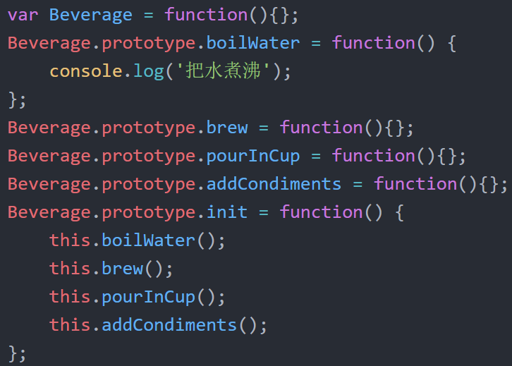
第一个例子——Coffee or Tea
分离出共同点

Slide 14
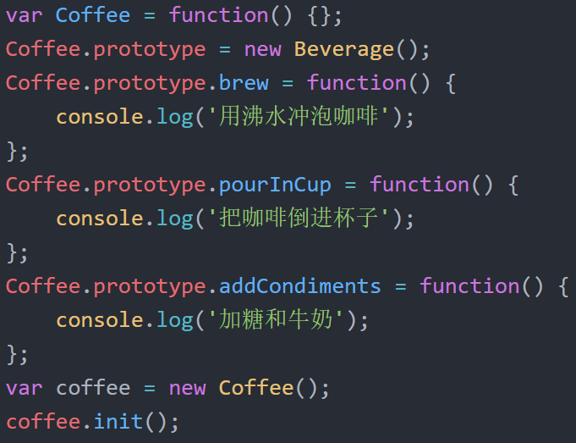
第一个例子——Coffee or Tea
创建Coffee子类和Tea子类

Slide 15
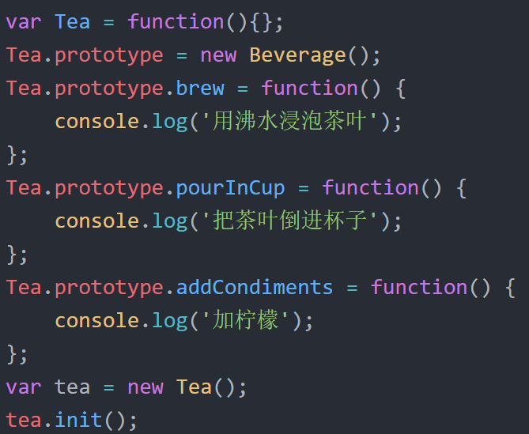
第一个例子——Coffee or Tea
创建Coffee子类和Tea子类

Slide 16
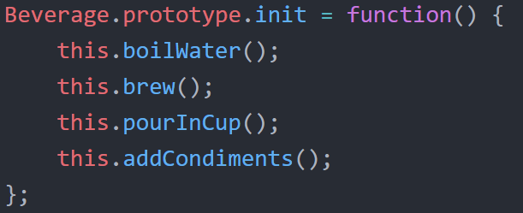
第一个例子——Coffee or Tea
创建Coffee子类和Tea子类
我们这次讲的是模板方法模式，那么在上面的例子中，到底谁才是所谓的模板方法呢？
Beverage.prototype.init被称为模板方法的原因是，该方法中封装了子类的算法框架，它作为一个算法的模板，指导子类以何种顺序去执行哪些方法。在Beverage.prototype.init方法中，算法内的每一个步骤都清楚地展示在我们眼前。

Slide 17
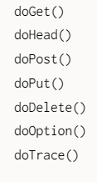
模板方法模式的使用场景
从大的方面来讲，模板方法模式常被架构师用于搭建项目的框架，架构师定好了框架的骨架，程序员继承框架的结构之后，负责往里面填空
一个基于HttpServlet的程序包含7个生命周期，这7个生命周期分别对应一个do方法。HttpServlet类还提供了一个service方法，它就是这里的模板方法，service规定了这些do方法的执行顺序，而这些do方法的具体实现则需要HttpServlet的子类来提供。

Slide 18
模板方法模式的使用场景
构建一系列的UI组件，这些组件的构建过程一般如下所示：
初始化一个div容器；
通过ajax请求拉取相应的数据；
把数据渲染到div容器里面，完成组件的构造；
通知用户组件渲染完毕。
我们看到，任何组件的构建都遵循上面的4步，其中第（1）步和第（4）步是相同的。第（2）步不同的地方只是请求ajax的远程地址，第（3）步不同的地方是渲染数据的方式。
于是我们可以把这4个步骤都抽象到父类的模板方法里面，父类中还可以顺便提供第（1）步和第（4）步的具体实现。当子类继承这个父类之后，会重写模板方法里面的第（2）步和第（3）步。

Slide 19
钩子方法
通过模板方法模式，我们在父类中封装了子类的算法框架。这些算法框架在正常状态下是适用于大多数子类的，但如果有一些特别“个性”的子类呢？比如我们在饮料类Beverage中封装了饮料的冲泡顺序：
把水煮沸
用沸水冲泡饮料
把饮料倒进杯子
加调料
这4个冲泡饮料的步骤适用于咖啡和茶，在我们的饮料店里，根据这4个步骤制作出来的咖啡和茶，一直顺利地提供给绝大部分客人享用。但有一些客人喝咖啡是不加调料（糖和牛奶）的。既然Beverage作为父类，已经规定好了冲泡饮料的4个步骤，那么有什么办法可以让子类不受这个约束呢？

Slide 20
钩子方法
钩子方法（hook）可以用来解决这个问题，放置钩子是隔离变化的一种常见手段。我们在父类中容易变化的地方放置钩子，钩子可以有一个默认的实现，究竟要不要“挂钩”，这由子类自行决定。钩子方法的返回结果决定了模板方法后面部分的执行步骤，也就是程序接下来的走向，这样一来，程序就拥有了变化的可能。
在这个例子里，我们把挂钩的名字定为customerWantsCondiments，接下来将挂钩放入Beverage类，看看我们如何得到一杯不需要糖和牛奶的咖啡，代码如下：

Slide 21
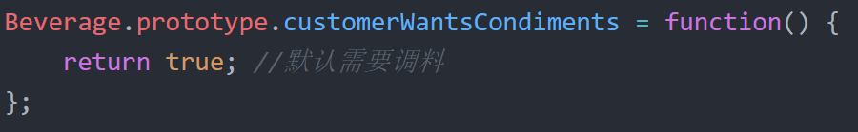
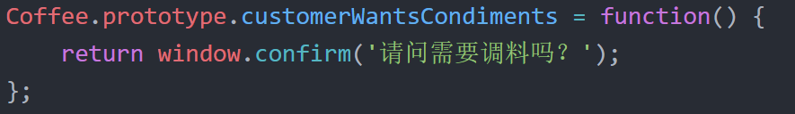
钩子方法
在抽象类加入钩子方法
在咖啡类里使用钩子方法

Slide 22
小结
模板方法模式是一种典型的通过封装变化提高系统扩展性的设计模式。
子类的方法种类和执行顺序不变，这部分被抽象到父类的模板方法里面，子类的具体实现是可变的，由各个子类自行实现。
通过增加新的子类，我们便能给系统增加新的功能，并不需要改动父类以及其他子类。

Slide 23
谢 谢

